Slide 1
Component-Based Software Development
With Enterprise JavaBeans
นาย ทินพัฒน์ ชัยพานิช 41014160
นาย ประกิจ อิงคกิตติ 41014248
อาจารย์ที่ปรึกษา
ดร.วรวัฒน์ ลิ้มโภคา
ดร.ชุติเมษฏ์ ศรีนิลทา

Slide 2
วัตถุประสงค์ของโครงงาน
เพื่อให้เข้าใจทฤษฎีพื้นฐานของเทคโนโลยี EJB
สามารถสร้าง Component แบบ EJB ได้
สร้างระบบงานที่ใช้การออกแบบในลักษณะ Component-Based
ศึกษาบริการพื้นฐานเกี่ยวกับบริการต่างๆ ที่มีในแพลตฟอร์ม J2EE
ศึกษาการทำ Cluster
ศึกษาวิธีการเรียกใช้คอมโพเน็นต์ข้ามแพลตฟอร์ม

Slide 3
ขอบเขตของโครงงาน
สร้างแอปพลิเคชั่นโดยใช้สถาปัตยกรรมแบบ 3 เทียร์ ร่วมกับการใช้หลักการพัฒนาซอฟต์แวร์เชิงคอมโพเนนต์ ด้วยเทคโนโลยี EJB
สร้างแอปพลิเคชั่นให้สามารถเรียกใช้คอมโพเนนต์ข้ามแพลตฟอร์มได้
ใช้ทฤษฎีของ Cluster ในการเพิ่ม Scalability และ Reliability ให้กับ แอปพลิเคชั่น

Slide 4
การออกแบบ Application
Database
Embedded
Business
Logic
Embedded
Business
Logic
Middle Tier Services

Slide 5
การออกแบบ Application
Presentation Tier
  ทำการพัฒนา เป็นแบบ Thin Client (ทำงานผ่านทาง Web Browser) โดยเป็นส่วนติดต่อกับผู้ใช้บริการของระบบสายการบินซึ่งให้บริการผ่าน Internet
  Presentation Tier ออกแบบด้วยเทคโนโลยี JSP และ Servlet

Slide 6
การออกแบบ Application
Business Tier
  คอมโพเน็นต์ต่าง ๆ ที่เป็นบริการของระบบสายการบิน และรถโดยสาร โดยระบบรถโดยสารมีเพียงคอมโพเน็นต์สำหรับให้บริการเท่านั้น (ไม่มีส่วนติดต่อกับผู้ใช้โดยตรง)
  คอมโพเน็นต์ทั้งหมดพัฒนาด้วยเทคโนโลยี Enterprise JavaBeans

Slide 7
การออกแบบ Application
Data Access Tier
  ฐานข้อมูลที่เก็บข้อมูลต่าง ๆ ที่จำเป็นของระบบสายการบินและรถโดยสาร

Slide 8
บริการของระบบสายการบิน และรถโดยสาร
ให้บริการดังต่อไปนี้
  บริการค้นหาเส้นทางการเดินทาง
  จองการเดินทาง
  ยืนยันการจอง
  ยกเลิกการจอง

Slide 9
การจอง
ทั้งระบบรถโดยสาร และระบบสายการบิน การจองจะต้องได้รับการยืนยัน (จ่ายเงิน) ภายใน 7 วันก่อนวันออกเดินทาง มิฉะนั้นจะยกเลิกการจองโดยอัตโนมัติ

Slide 10
Olala Transport
Application Design

Slide 11
ระบบสายการบิน

Slide 12
Airline System ER Diagram
Flight
AircraftModel
Seat
Visible Systems Corporation Demonstration Version
FlightID nchar_()
ModelID nchar_()
SeatNo nchar_()
Description char_()
ModelName nvarchar_()
ModelID nchar_() [FK]
AirlineID nchar_() [FK]
TotalSeat INT
Smoking BIT
ModelID nchar_() [FK]
Window BIT
FlightDay INT
Airline
ClassID nchar_() [FK]
AirlineID nchar_()
AirlineName nvarchar_()
ClassFee [As]
AircraftClass
Description nvarchar_()
ClassID nchar_() [FK]
ClassID nchar_()
AirlineID nchar_() [FK]
ClassName nvarchar_()
PricePerKm DOUBLE PRECISION
Description nvarchar_()
Fee DOUBLE PRECISION
FlightSchedule [As]
FlightID nchar_() [FK]
Booking
Customer
SubrouteID INT [FK]
BookingID nchar_()
CustomerID nchar_()
ArriveTime DATETIME
FirstName nvarchar_()
DepartTime DATETIME
TransactionID INT
LastName nvarchar_()
DepartDay INT
TransactionDate DATETIME
Gender char_()
ArriveDay INT
CustomerID nchar_() [FK]
Address nvarchar_()
Idx INT
Confirmation INT
Telephone nvarchar_()
ConfirmDeadline DATETIME
EmailAddress nvarchar_()
Obsoleted BIT
Password nvarchar_()
Agency BIT
Traveller
BookingDetail
TravellerID nchar_()
SeatBooking [As]
FirstName nvarchar_()
Airport
BookingID nchar_() [FK]
FlightID nchar_() [FK]
LastName nvarchar_()
AirportID nchar_()
ItemNo INT
SubrouteID INT [FK]
FlightID nchar_() [FK]
SeatNo nchar_()
AirportName nvarchar_()
DepartDate DATETIME
DepartDate DATETIME
Subroute
City nvarchar_()
Price DOUBLE PRECISION
FK_SeatBooking_Subroute
SubrouteID INT
State nvarchar_()
SrcIdx INT
BookingID nchar_() [FK]
Distance DOUBLE PRECISION
Country nvarchar_()
DesIdx INT
ItemNo INT [FK]
AirportID1 nchar_() [FK]
Description nvarchar_()
TotalSeat INT
TravellerID nchar_() [FK]
AirportID2 nchar_() [FK]
ImagePath nvarchar_()

Slide 13
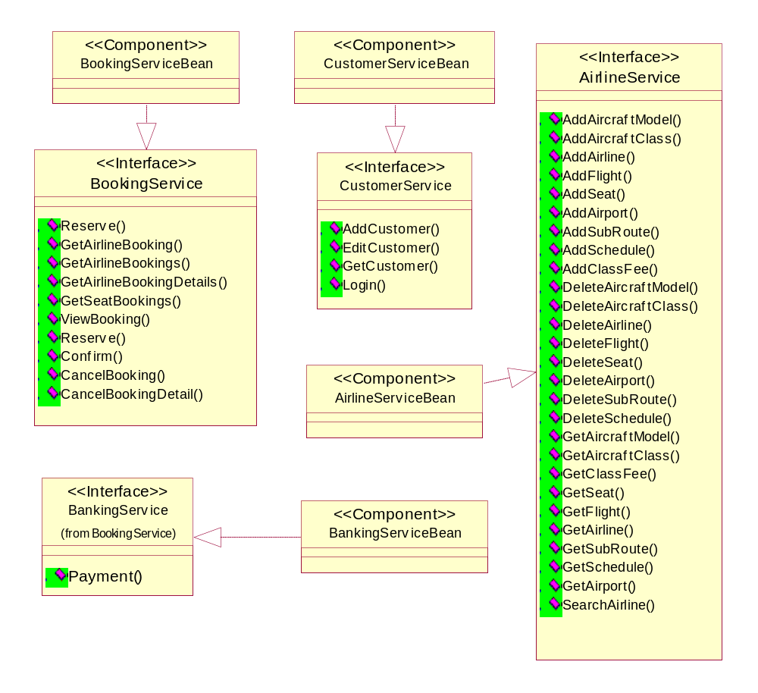
Airline System Class Diagram

Slide 14
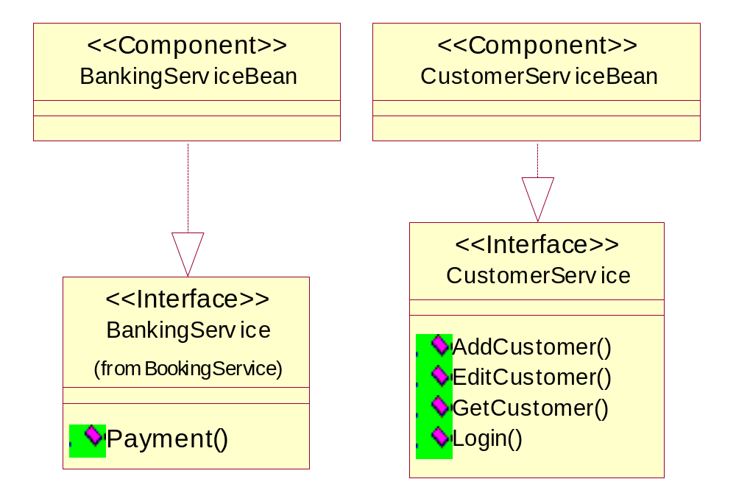
Airline System Class Diagram

Slide 15
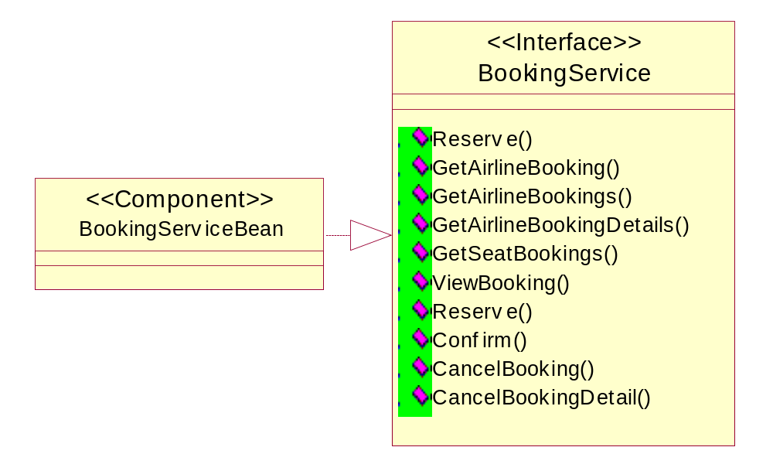
Airline System Class Diagram

Slide 16
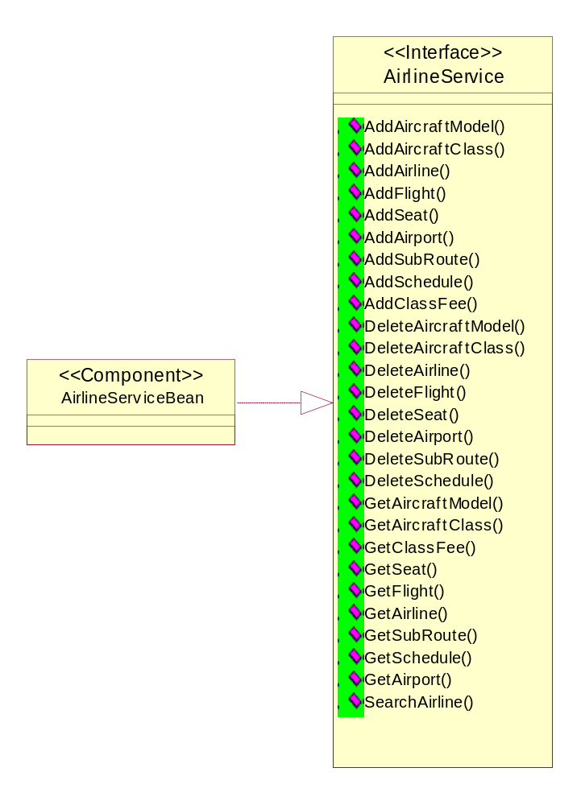
Airline System Class Diagram

Slide 17
ระบบรถโดยสาร

Slide 18
Bus System ER Diagram
Bus
BusModel
Seat
BusID nchar_()
ModelID nchar_()
SeatNo nchar_()
CompanyID nchar_() [FK]
ModelName nvarchar_()
ModelID nchar_() [FK]
ModelID nchar_() [FK]
TotalSeat Undefined
Smoking BIT
ForRent BIT
Description nvarchar_()
Window BIT
Toilet Undefined
Company
BusFee [As]
Customer
CompanyID nchar_()
ModelID nchar_() [FK]
CustomerID nchar_()
CompanyName nvarchar_()
CompanyID nchar_() [FK]
FirstName nvarchar_()
Description nvarchar_()
LastName nvarchar_()
PricePerKm DOUBLE PRECISION
Gender char_()
Fee DOUBLE PRECISION
Address nvarchar_()
Station
RentCost DOUBLE PRECISION
Telephone nvarchar_()
EmailAddress nvarchar_()
StationID nchar_()
BusRenting
Password nvarchar_()
StationName nvarchar_()
Booking
Agency BIT
City nvarchar_()
UsingDate SMALLDATETIME
BookingID nchar_()
State nvarchar_()
BusID nchar_() [FK]
TransactionID INT
Country nvarchar_()
BookingID nchar_() [FK]
TransactionDate DATETIME
Description nvarchar_()
Price Undefined
CustomerID nchar_() [FK]
ImagePath nvarchar_()
Confirmation INT
ConfirmDeadline DATETIME
Obsoleted BIT
BusSchedule [As]
BookingDetail
RouteID nchar_() [FK]
BookingID nchar_() [FK]
Route
SubrouteID INT [FK]
ItemNo INT
RouteID nchar_()
ArriveTime DATETIME
RouteID nchar_() [FK]
Description char_()
DepartTime DATETIME
DepartDate DATETIME
CompanyID nchar_()
DepartDay INT
Price DOUBLE PRECISION
ModelID nchar_()
ArriveDay INT
SrcIdx INT
Idx INT
DesIdx INT
TotalSeat INT
SeatBooking
RouteID nchar_() [FK]
Subroute
SubrouteID INT [FK]
Traveller
SeatNo nchar_()
SubrouteID INT
TravellerID nchar_()
DepartDate DATETIME
Distance DOUBLE PRECISION
FirstName nvarchar_()
BookingID nchar_() [FK]
StationID1 nchar_() [FK]
LastName nvarchar_()
ItemNo INT [FK]
StationID2 nchar_() [FK]
TravellerID nchar_() [FK]

Slide 19
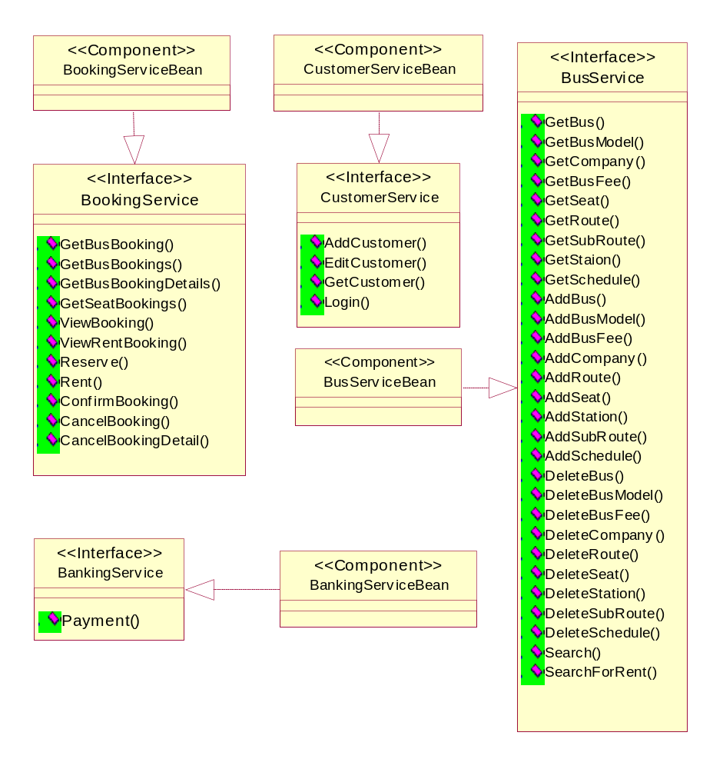
Bus System Class Diagram

Slide 20
Bus System Class Diagram

Slide 21
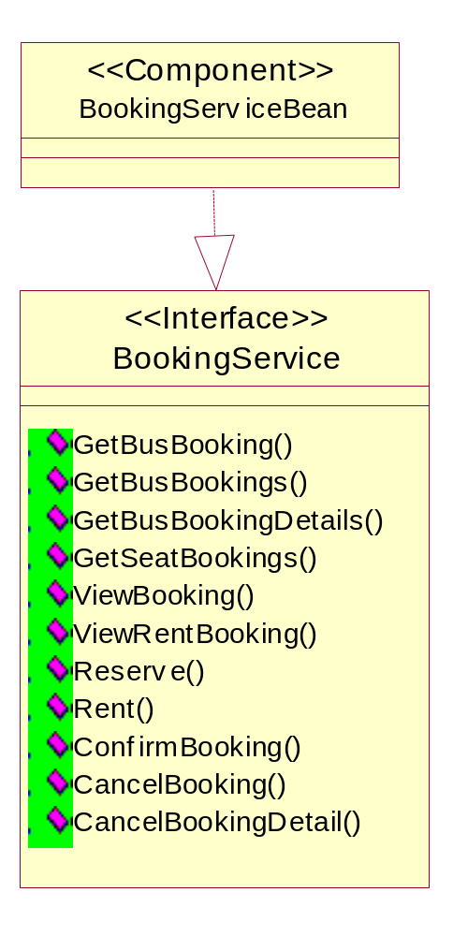
Bus System Class Diagram

Slide 22
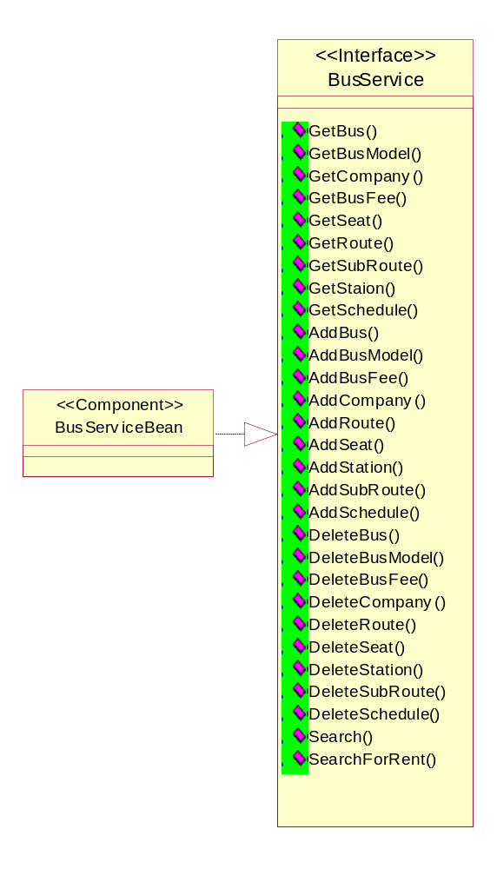
Bus System Class Diagram

Slide 23
การเรียกใช้ Component ข้าม Platform
Hotel System
ICustomer
Customer Service
IBookManager
Booking Service
IBookViewer
EJB Tour System
IBasket
ISearch
Booking Service
Bean
Hotel Service
BookingService
IHotelViewer
IHotelManager
Customer Service
Bean
Airline System
Customer
CustomerService
Customer ServiceBean
BookingService
Booking ServiceBean
AirlineService
Airline
ServiceBean

Slide 24
การ Deploy Component
ระบบรถโดยสาร สายการบิน และทัวร์
Application Server
EJB Cluster
Member 1
Tour’s Component
CustomerService
BankingService
BookingService
TourService
Bus’s Component
CustomerService
Web Server
BankingService
BookingService
Cluster Member 1
BusService
JSP & Servlet
HTML
Airline’s Component
Client
SOAP Listener
CustomerService
BankingService
Database Server
HTTP
Proxy
BookingService
Internet
AirlineService
Database
Microsoft SQL Server 2000
EJB Cluster
Member 1
Cluster Member2
Tour’s Component
Client
JSP & Servlet
HTML
CustomerService
SOAP Listener
BankingService
BookingService
TourService
Bus’s Component
CustomerService
BankingService
BookingService
BusService
Airline’s Component
CustomerService
BankingService
BookingService
AirlineService

Slide 25
EJB Component Deployment
Step required for deploying EJB Component to WebLogic Server
Set Deployment Properties
Generate Container Classes
Load EJB Classes into WebLogic Server

Slide 26
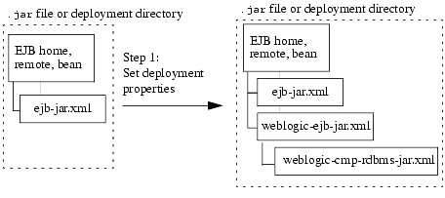
Setting Deployment Properties
Deployment Properties เป็นรายละเอียดเกี่ยวกับการ Deploy ซึ่งจะมาในรูปแบบของไฟล์ ejb-jar.xml ซึ่งการเขียนไฟล์เหล่านี้จะต้องดูตาม EJB Specification เป็นหลัก
สำหรับ WebLogic Server จำเป็นต้องมีไฟล์ DD เพิ่มขึ้นมาซึ่งเป็นไฟล์เฉพาะสำหรับ Product เอง มีชื่อว่า weblogic-ejb-jar.xml และ weblogic-cmp-rdmbs-jar.xml

Slide 27
Generate Container Classes
WebLogic จะสามารถสร้าง stub และ skeleton จากไฟล์ส่วนประกอบ Component พื้นฐานที่มีในตอนแรก ซึ่งได้แก่ ตัว Byte Code ของ Component เองและ Deployment Descriptor
Deployment Descriptor ที่กำหนดให้กับ WebLogic มีผลกับการสร้าง stub และ skeleton เช่นถ้ากำหนดใน .xml ให้สามารถใช้ EJB Component บน Cluster ได้ ก็จะทำให้ไฟล์ที่ได้ออกมาสนับสนุนการทำ cluster (cluster-aware stub) ไปด้วย

Slide 28
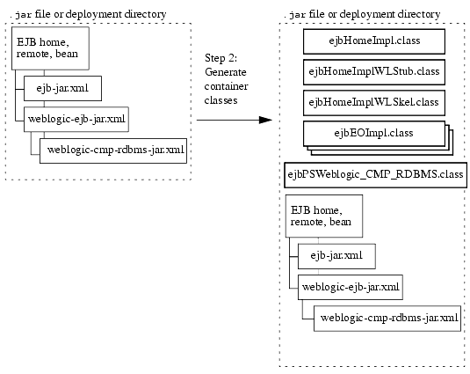
Generate Container Classes

Slide 29
Loading EJB Component into Container
มีหลายวิธีดังนี้
นำไฟล์ .jar ที่ประกอบด้วย Component และ WebLogic Container Classes ไปไว้ที่ directory สำหรับการ deploy จากนั้น WebLogic Container จะ Deploy Component ให้โดยอัตโนมัติ
Deploy ผ่านเครื่องมือสำหรับ Admin ที่ให้มากับ WebLogic โดยจะเป็นหน้า console ซึ่งเราสมารถที่จะเลือก browse และ Upload ไฟล์ขึ้น Container ได้
Deploy โดยใช้คำสั่งบน command line ที่มากับ WebLogic

Slide 30
Updating EJB Component
เมื่อมีการแก้ไข Component เราสามารถ Update Component ที่อยู่บน Container ได้โดยการ Redeploy ซึ่งอาจจะทำได้โดยการ Copy ไปทับไฟล์ .jar ของเดิมใน Directory สำหรับ Deploy หรือสั่งผ่านทาง Command-line tool

Slide 31
วิธีการแจกจ่าย Component ไปใช้ภายนอก
สิ่งที่จำเป็นต้องมีคือไฟล์ binary code ของ component ซึ่งในภาษา Java ก็คือ ไฟล์ .class ซึ่งมี 3 ส่วน คือ
  Home Interface
  Remote Interface
  Bean Implementation Class
  ไฟล์ทั้งหมดจะถูก package ลงใน .jar
Deployment Descriptor ซึ่งก็คือไฟล์ .xml ซึ่งมีทั้งในส่วนของ WebLogic เองและส่วนที่บังคับสำหรับ EJB Specification
สำหรับ Deployment Descriptor ส่วนที่ขึ้นกับ Product เป็นหลัก คือเพิ่มขึ้นมาจาก ที่ EJB Spec ต้องการนั้น ผู้สร้าง Component อาจจะมีไว้สำหรับหลาย Product เพื่อให้โอกาสสำหรับผู้นำ component ไปใช้ที่ใช้ Application Server ต่าง Product กัน เช่น Borland AppServer, IBM WebSphere, BEA WebLogic เป็นต้น

Slide 32
ผู้ที่นำ Component ไปใช้ สามารถแก้ไข Component ได้บ้างเล็กน้อยในส่วนที่เกี่ยวข้องกับค่า Properties และ Environment Variable ซึ่งมีประโยชน์ตรงที่ลูกค้าสามารถ Customize Component ตรงจุดนี้ได้
สำหรับ Component ที่ติดต่อกับฐานข้อมูลเป็นหลัก ผู้ที่นำไปใช้ก็สามารถใช้ได้โดยการตั้งค่าใน Deployment Descriptor เป็นหลักเพื่อให้ Component สามารถ Map ไปยังฐานข้อมูลที่ใช้อยู่จริงได้ถูกต้อง ข้อดีของวิธีนี้คือการไม่ผูกติดกับ Database Product เพราะไม่ได้ระบุ DBMS ไว้ในSource Code ของ Component สิ่งที่ผู้นำ component ไปใช้ต้องทำก็คือ
    สร้าง Connection Pool หรือ DataSource ( ซึ่งก็คือ Database Connection Factory ) ที่ติดต่อกับฐานข้อมูลที่ต้องการ ไว้บน container
    สร้าง SQL Scripts สำหรับโครงสร้างตารางที่จำเป็นต้องใช้ใน Component และแจกไปกับ Component ด้วย ดังนั้นผู้ใช้ก็จะนำ script เหล่านี้ไปสร้างตารางรอเอาไว้ได้
การแก้ไขไฟล์ Deployment Descriptor ซึ่งเป็น XML สามารถทำได้สะดวกขึ้น ถ้ามีเครื่องมือที่เหมาะสมจากผู้ผลิด Product นั้นๆ

Slide 33
Transactions

Slide 34
Benefits of Transactions
Transaction is a series of operation the appear to execute as one large, atomic operation.
Guarantee an all-or-nothing value proposition.

Slide 35
The ACID Properties
When properly use transaction, operations will always execute with a suite of four guarantees.
  Atomicity guarantees that many operations are bundled together and appear as one contiguous unit of work.
  Consistency guarantees that a transaction leaves the system’s state to be consistent after a transaction completes

Slide 36
The ACID Properties
  Isolation protects concurrently executing transactions from seeing each other’s incomplete results.
  Durability guarantees that updates to managed resource, such as database records, survive failures.

Slide 37
Flat Transaction
A series of operations that are performed atomically as a single unit of work.
When you decide to end the transaction, there is always a binary result: either success or failure
A successful transaction is committed, while a failed transaction is aborted.

Slide 38
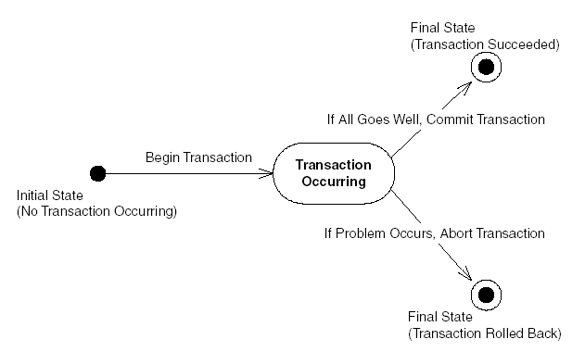
Flat Transaction

Slide 39
Enlisting in transactions with
EJBs
Enterprise beans can be transactional in nature.
The low-level transaction system is totally abstracted out by the EJB container.
Declarative, Programmatic, and Client-Initiated Transactions

Slide 40
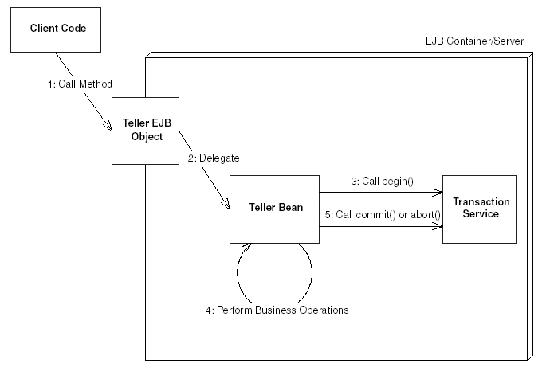
Programmatic Transactions

Slide 41
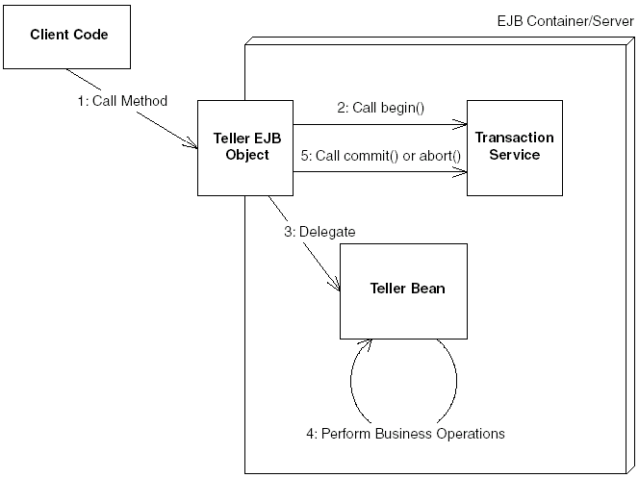
Declarative Transactions

Slide 42
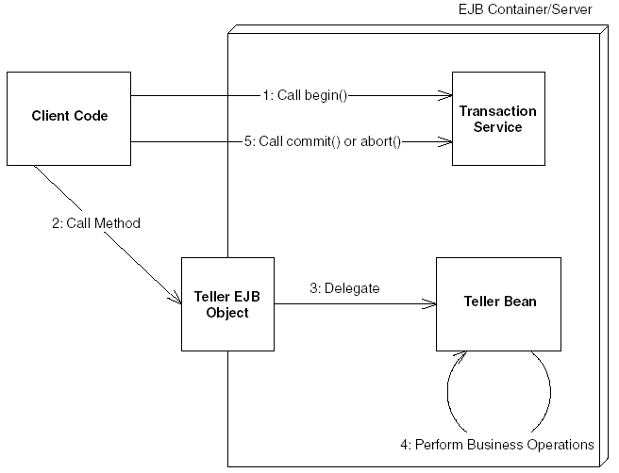
Client-Initiated Transactions

Slide 43
Container Managed Transaction
Although we’re not writing any code that starts and stops transactions, we still need to provide instructions to the container for how we’d like our transactions to operate.
Transaction attribute is a setting that you give to a bean to control how your bean is enlisted in container-managed transactions.

Slide 44
EJB Transaction Attribute
Values
Every enterprise bean must have a transaction attribute setting.
  Required
  RequiresNew
  Supports
  Mandatory
  Not Supported
  Never

Slide 45
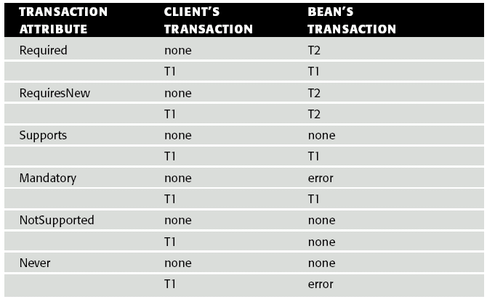
Effects of Transaction Attribute

Slide 46
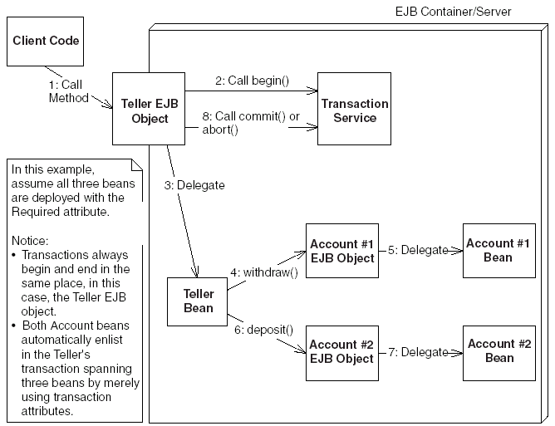
EJB Transaction Attribute Values

Slide 47
Distributed Transactions
Transactions over a multier deployment with several transaction participants.
Allow multiple transaction participants, written by different vendor, to collaborate under owne transaction hood

Slide 48
Two-Phase Commit Protocol
Durability guarantees that all resource updates that are committed are made permanent.
Transation gaurantees durability by logging all database operations before they actually happen, allowing you to recover from a crash by consulting the log and reapplying the updates.

Slide 49
Two-Phase Commit Protocol
The following steps occur in a distributed two-phase commit transaction:
  The transaction coordinator sends a prepare to commit message to each transaction manager involved.
  Each transaction manager may propagate this message to the resource managers that are tied to that transaction manager.

Slide 50
Two-Phase Commit Protocol
  Each transaction manager reports back to the transaction coordinator. If everyone agrees to commit, the commit operation that’s about to happen is logged in case of a crash.
  Finally, the transaction coordinator tells each transaction manager to commit. Each transaction manager in turn calls each resource manager, which makes all resource updates permanent and durable. If anything goes wrong, the log entry can be used to reapply this last step.

Slide 51
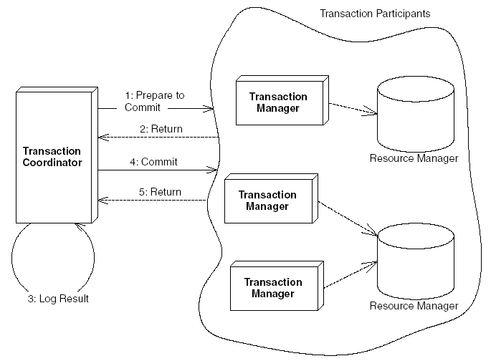
Two-Phase Commit Protocol

